Slide 1


Минобрнауки России
федеральное государственное бюджетное образовательное учреждение высшего образования Санкт-Петербургский государственный технологический институт (технический университет)
УГСН 09.00.00 «Информатика и вычислительная техника»
Направление подготовки: 09.03.01 «Информатика и вычислительная техника»
Направленность: Системы автоматизированного проектирования
Уровень подготовки: бакалавр
Форма обучения: очная
Факультет информационных технологий и управления
Кафедра систем автоматизированного проектирования и управления
УЧЕБНАЯ ПРАКТИКА
«Разработка информационно-поисковой системы ThermoSelect для выбора теплообменных аппаратов»
Обучающийся | Студент гр. __________ ______________________________
Руководитель | ______________________________
Санкт-Петербург 2026

Slide 2
Актуальность работы
• Теплообменники применяются в отоплении, HVAC, холодильной технике, энергетике и промышленности.
• Каталоги производителей используют разные наборы характеристик и уровни детализации.
• Ручное сопоставление моделей занимает время и повышает риск ошибки.
• Требуется единая система строгого поиска, сравнения и проверки источников.
ThermoSelect — информационно-поисковая система выбора теплообменников
2/19

Slide 3

Цель и задачи работы
Цель — разработать web-систему ThermoSelect для первичного выбора теплообменных аппаратов.
Задачи:
1) проанализировать предметную область и официальные каталоги;
2) спроектировать нормализованную базу данных;
3) реализовать авторизацию, каталог, фильтры, карточку и сравнение;
4) создать административные функции и Excel-выгрузку;
5) обеспечить безопасность, тестирование и сборку в один JAR.
ThermoSelect — информационно-поисковая система выбора теплообменников
3/19

Slide 4
Формализованное описание задачи
Входные переменные:
X = {q, f, m, a, t, p, g, s}
q — строка поиска;
f — семейство;
m — производитель;
a — область применения;
t, p, g, s — требования по температуре, давлению, расходу и площади.
Выходные данные:
Y = {H₁, H₂, …, Hₙ}
Y — упорядоченный список опубликованных аппаратов, которые проходят все строгие ограничения.
Неизвестное обязательное значение исключает запись. После строгой фильтрации активные критерии нормализуются и формируют устойчивый порядок результатов.
ThermoSelect — информационно-поисковая система выбора теплообменников
4/19

Slide 5
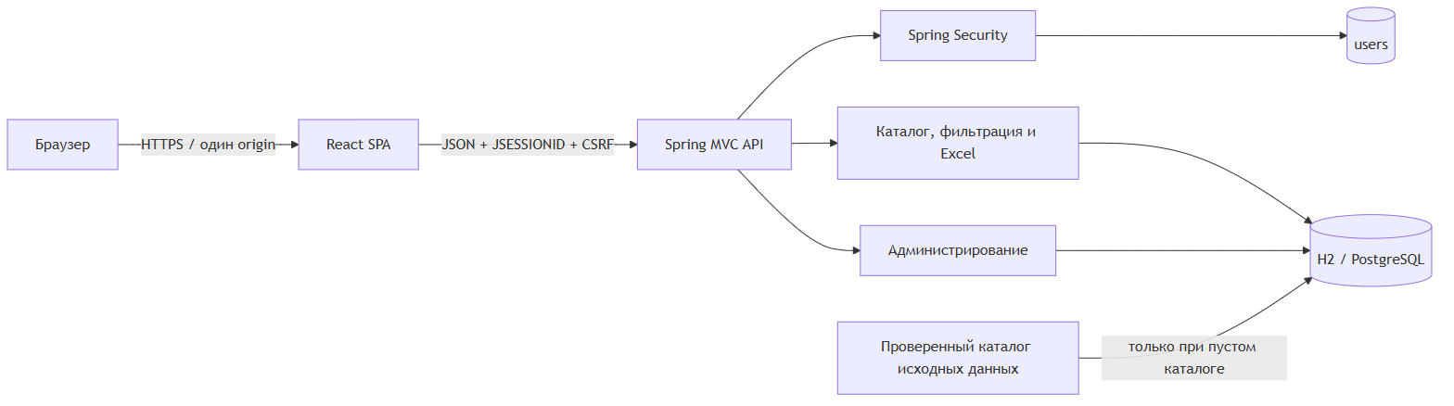
Функциональная структура программного комплекса
5/19
ThermoSelect — информационно-поисковая система выбора теплообменников

Slide 6
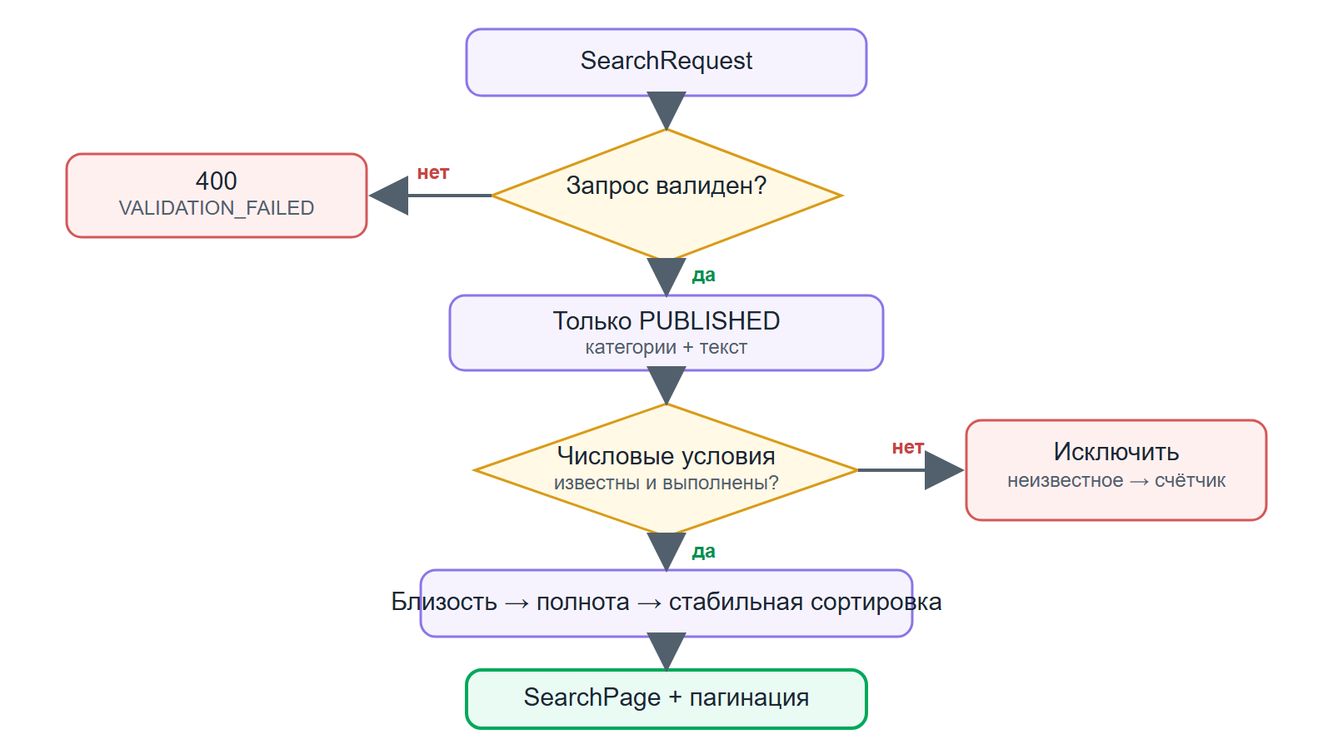
Блок-схема алгоритма подбора
ThermoSelect — информационно-поисковая система выбора теплообменников
6/19

Slide 7
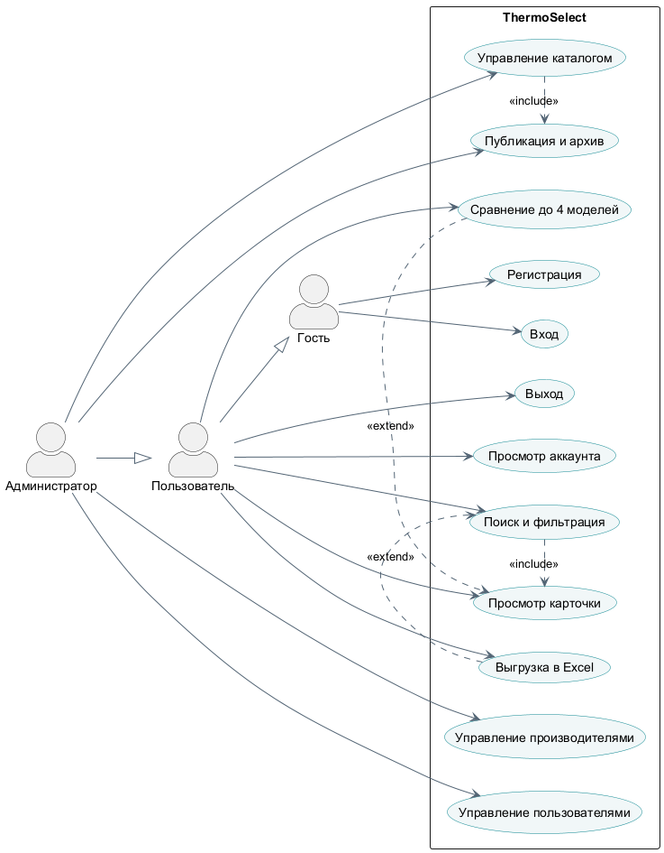
UML-диаграмма вариантов использования
ThermoSelect — информационно-поисковая система выбора теплообменников
7/19

Slide 8

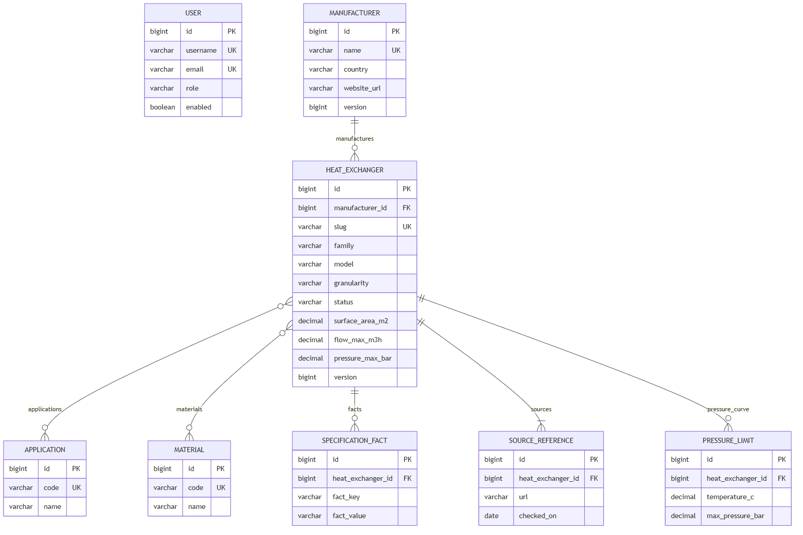
Концептуальная модель базы данных
ThermoSelect — информационно-поисковая система выбора теплообменников
8/19

Slide 9
Даталогическая модель базы данных
ThermoSelect — информационно-поисковая система выбора теплообменников
9/19

Slide 10

PostgreSQL выбрана за ограничения целостности, MVCC и предсказуемую транзакционную модель. H2 используется только для тестов и локального запуска.
Сравнение реляционных СУБД
СУБД | Преимущества | Вывод
PostgreSQL | MVCC, ограничения, транзакции, зрелая Java-интеграция | Выбрана для эксплуатации
MySQL | Высокая распространённость, InnoDB, удобное администрирование | Допустимая альтернатива
SQLite | Минимальная установка, один файл | Не для многопользовательского сервера
ThermoSelect — информационно-поисковая система выбора теплообменников
10/19

Slide 11
React + Spring Boot выбраны за компонентный UI, типизированную серверную модель, Spring Security, интеграционные тесты и поставку в одном исполняемом JAR.
Сравнение технологических стеков
Вариант | Сильные стороны | Ограничения
React + Spring Boot | Экосистема, Security, JPA, Maven/JAR | Требуются Java и JavaScript
Vue + NestJS | Низкий порог входа, единый TypeScript | Отдельная Node.js-поставка
Angular + ASP.NET Core | Строгая структура, зрелый сервер | Тяжелее для срока практики
ThermoSelect — информационно-поисковая система выбора теплообменников
11/19

Slide 12
Архитектура ThermoSelect
ThermoSelect — информационно-поисковая система выбора теплообменников
12/19

Slide 13
Характеристика программного обеспечения
Показатель | Значение
Интерфейс | React 19, Router, адаптивный CSS
Сборщик frontend | Vite 8
Backend | Spring Boot 4.1, Java
Безопасность | Spring Security, CSRF, BCrypt
Доступ | USER и ADMIN
База данных | PostgreSQL / файловая H2
Миграции | Flyway, Hibernate validate
Каталог | 50 аппаратов, 4 семейства
Поиск | Строгая фильтрация и ранжирование
Сравнение | До 4 моделей
Экспорт | Excel по фильтрам
Администрирование | CRUD, статусы, optimistic locking
Тестирование | JUnit, MockMvc, Vitest
Поставка | Единый исполняемый JAR
Язык интерфейса | Русский
ThermoSelect — информационно-поисковая система выбора теплообменников
13/19

Slide 14
Минимальные системные требования
Показатель | Значение
Процессор | x86-64, 2 ядра
Оперативная память | 4 ГБ; рекомендуется 8 ГБ
Диск | 500 МБ для JAR и локальных данных
Операционная система | Windows 10/11, Linux или macOS
Среда выполнения | Java 25 или совместимая версия проекта
Клиент | Современный браузер с JavaScript
ThermoSelect — информационно-поисковая система выбора теплообменников
14/19

Slide 15
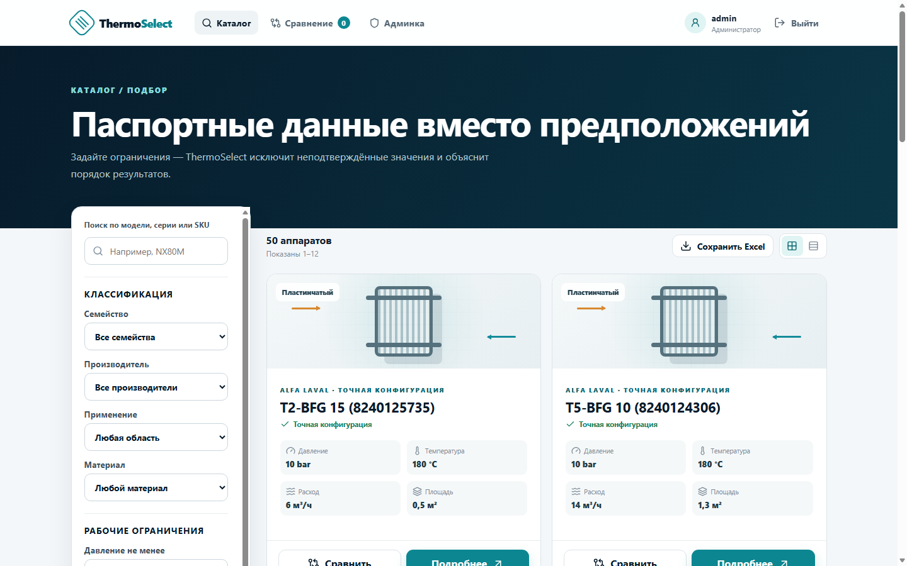
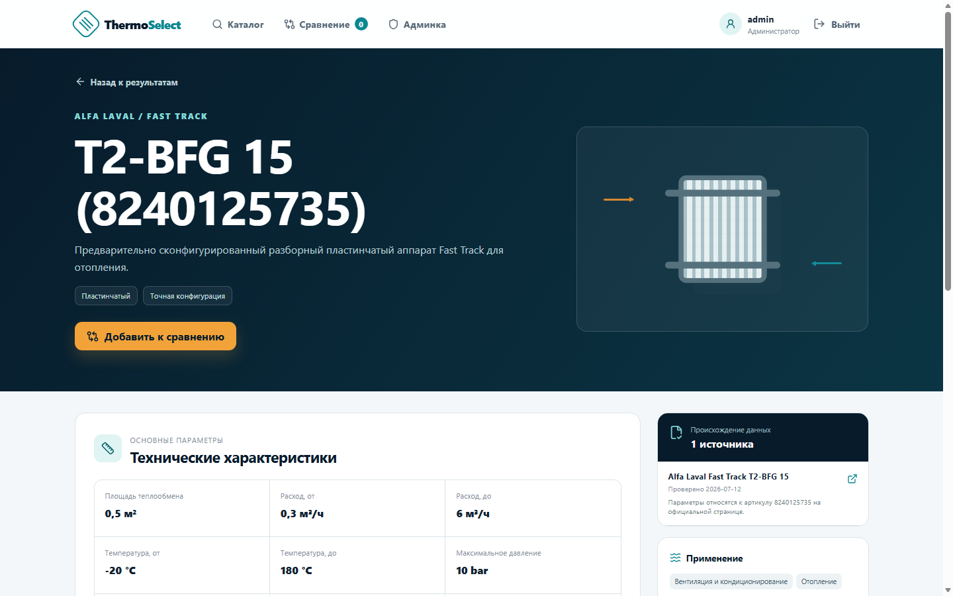
Пользовательский сценарий: каталог и карточка
Критерий | Пример значения
Семейство | Пластинчатый
Производитель | Alfa Laval
Применение | Отопление
Материал | Нержавеющая сталь
Давление | Не менее 10 bar
Температура | До 180 °C
Расход | До 6 м³/ч
Результат | Карточки с источниками и Excel-выгрузкой
ThermoSelect — информационно-поисковая система выбора теплообменников
15/19

Slide 16
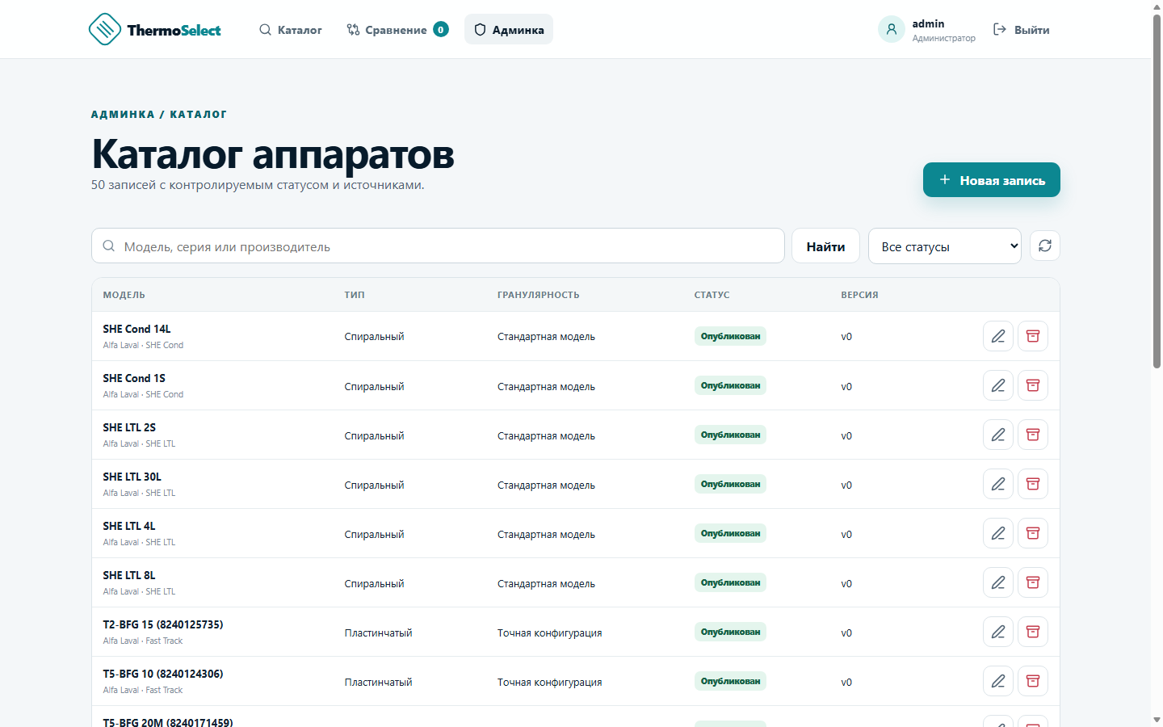
Администрирование каталога
Публикация, редактирование и архивирование записей
ThermoSelect — информационно-поисковая система выбора теплообменников
16/19

Slide 17
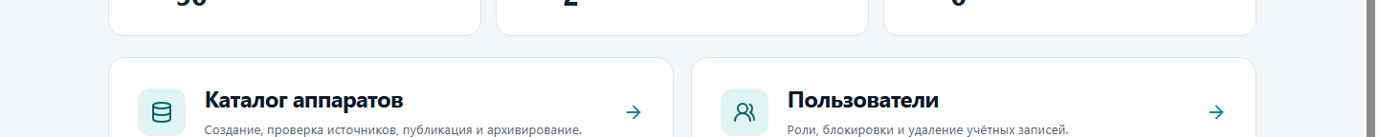
Тестирование и Excel-выгрузка
Проверка | Результат
mvnw.cmd clean verify | Java + React tests и исполняемый JAR — успешно
Проверены Java API, роли, CSRF, фильтры, карточки, сравнение, CRUD и Excel-выгрузка
ThermoSelect — информационно-поисковая система выбора теплообменников
17/19

Slide 18
Выводы по работе
В результате практики:
1) разработана нормализованная модель каталога и загружено 50 аппаратов;
2) реализованы регистрация, вход, каталог, фильтры, карточка, сравнение и Excel;
3) создана админка со статусами и optimistic locking;
4) обеспечены CSRF-защита, отзыв доступа и контроль ролей;
5) Java- и React-тесты объединены с production-сборкой одного JAR.
ThermoSelect сокращает первичный поиск, но не подменяет тепловой расчёт.
ThermoSelect — информационно-поисковая система выбора теплообменников
18/19

Slide 19
Спасибо за внимание!
ThermoSelect — информационно-поисковая система выбора теплообменников
19/19

